Slide 1
název projektu: Šablony Špičák
číslo projektu: CZ.1.07/1.4.00/21.2735
šablona III/2
autor výukového materiálu: Mgr. Jana Jiroušová,
VM vytvořen: červen 2012,
výukový materiál určen pro: 5. ročník,
Textový editor MS Office Word, Kontrola pravopisu
číslo DUM: 32_211_Informatika a komunikační technologie_19
Autorem materiálu a všech jeho částí, není-li uvedeno jinak, je Jana Jiroušová

Slide 2
Kontrola pravopisu

Slide 3
MS Word nabízí
automatickou kontrolu pravopisu a opravy
Některé chyby může MS Word opravit automaticky
Průběžná kontrola pravopisu a oprava překlepů již při psaní

Slide 4
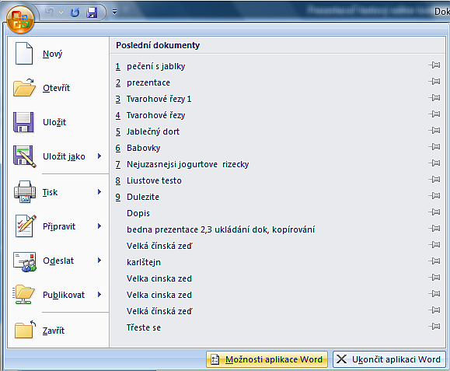
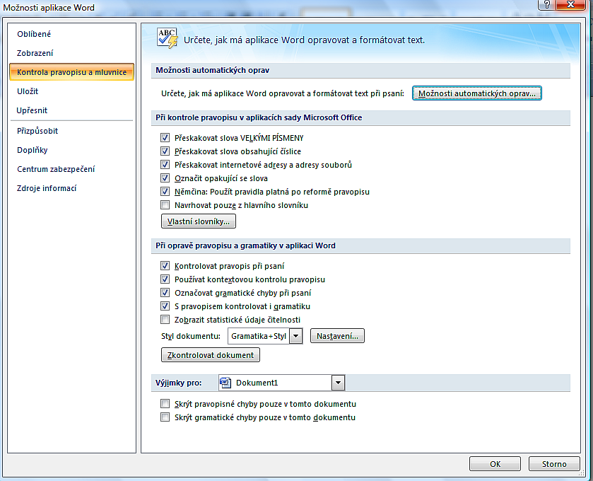
Automatické opravy
Tlačítko OFFICE
Možnosti aplikace Word
Kontrola pravopisu a mluvnice
Možnosti automatických oprav…

Slide 5
2. možnost kontroly pravopisu na vyžádání
Slova, která mohou být chybná jsou podtržena červenou vlnovkou

Slide 6
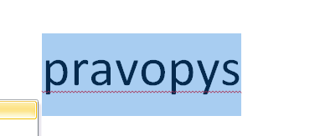
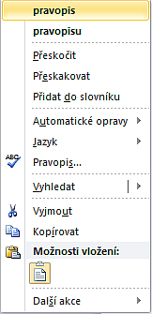
Možnost okamžité kontroly a následné opravy pomocí ikony ve stavovém řádku.

Slide 7
kontrola pravopisu na vyžádání
Možnost kontroly, kdy to uznáte za vhodné
Karta Revize

Slide 8
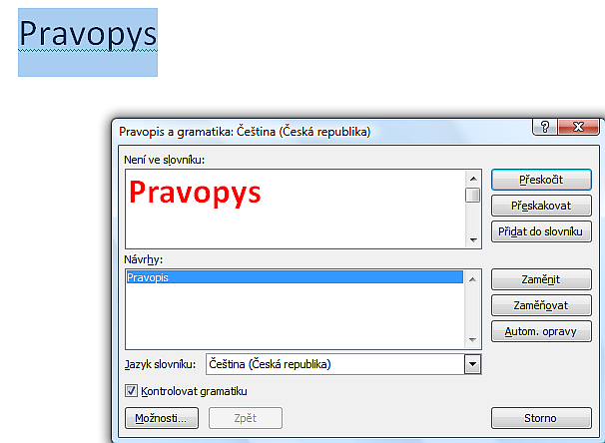
Kontrola pravopisu
Podezřelé slovo
Návrh na záměnu

Slide 9
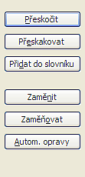
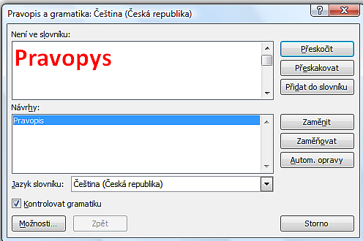
Označené slovo je správné, a chcete jej ponechat
Přeskočit
Přeskakovat
MS Word slovo ponechá, pokud znovu na toto slovo narazí, opět je označí
MS Word slovo ponechá, pokud znovu na toto slovo narazí, přeskočí je a pokračuje v prohledávání dokumentu

Slide 10
Označené slovo je chybné a je možné jej nahradit jednou z nabízených možností
Klepněte na slovo nabízené v seznamu, kterým chcete slovo nahradit
Zaměnit
Zaměňovat
MS Word slovo opraví, pokud znovu na toto slovo narazí, opět je označí
MS Word opraví, pokud znovu na toto slovo narazí, opraví je a pokračuje v prohledávání dokumentu

Slide 11
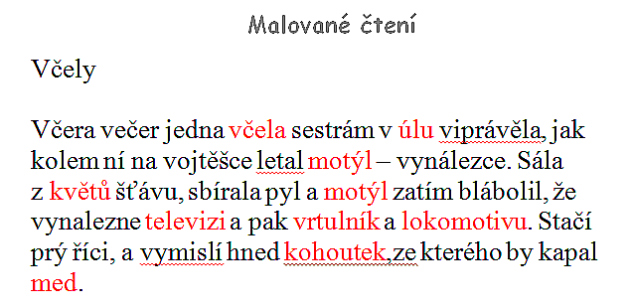
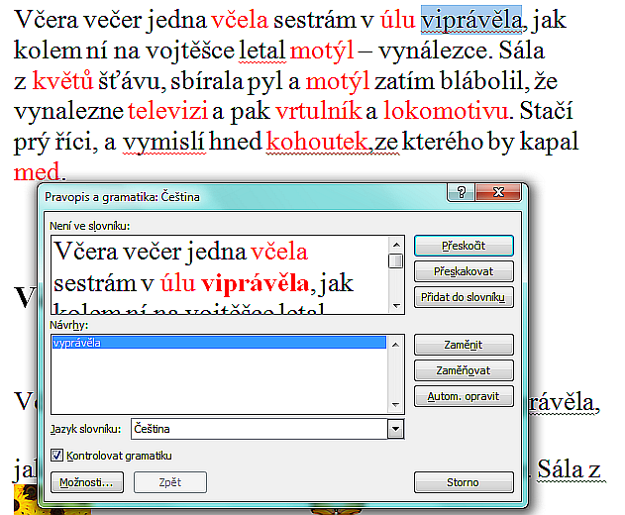
Úkoly pro samostatnou práci:
Úkol č. 1
Otevřete dokument Včely a proveďte kontrolu pravopisu.

Slide 12
Anotace:
Práce s dokumentem MS Word – práce s textem – kontrola pravopisu.
Očekávaný výstup: Žáci si osvojí základní pojmy, seznámí se s možností Wordu - automatické opravy, pochopí a využívá kontroly pravopisu a gramatiky v dokumentu, chápe výhody kontroly.
Osvojení pojmů: rozliší pojmy vyhledávání a nahrazování, přeskočit a přeskakovat v textu, zaměnit a zaměňovat v textu.
Frontální prezentace:
Během frontální prezentace, která je průvodcem novými pojmy si žáci nové poznatky zkoušejí v otevřeném dokumentu Word, na cvičeních a získávají potřebné dovednosti.
Snímek č. 3 - 4 : Průběžná kontrola pravopisu a oprava překlepů, které Word nabízí již při psaní.
Snímek 5 - 6: Možnosti kontroly pravopisu na vyžádání – ikona kontroly ve stavovém řádku.
Snímek č. 7: Kontrola pravopisu na vyžádání pomocí karty Revize a tlačítka Pravopis.
Snímek č. 8 - 10: Dialogové okno pravopis a gramatika a postup práce s tímto oknem.
Fixace: : Na cvičení procvičit porozumění kontroly a následné opravy pravopisu.
Snímek č. 11: Procvičení kontroly pravopisu.

Slide 13
Zdroje:
NAVRÁTIL, Pavel. S počítačem na základní škole. Kralice na Hané: Computer Media s.r.o., 2005, ISBN 80-86686-49-3.
KOVÁŘOVÁ, Libuše. Informatika pro základní školy. Kralice na Hané: Computer Media s.r.o., 2004, ISBN 80-86686-22-1.
VANÍČEK, Jiří; ŘEZNÍČEK, Petr. Informatika pro základní školy. Brno: Computer Press, a.s., 2004, ISBN 80-251-0196-7.
MS Office Klipart

